Slide 1
FORM – La Russie, enjeux énergétiques
Journées thématiques du Trinôme
21 février et 21 mars 2012

Slide 2
Programme de géographie - Cinquième

Slide 3
Programme de géographie - Seconde

Slide 4
Projet de PG terminale ES - L

Slide 5
Les enjeux énergétiques de la Russie – une entrée par les notions
Cinquième
Seconde
Terminale
Des Hommes et des ressources
La question de l’énergie
Ressources renouvelables et non renouvelables
Flux énergétiques
Transports
Espaces de production et espaces de consommation
Tensions géopolitiques
Enjeux et coûts environnementaux
Économie de rente
Gérer les ressources terrestres
L’enjeu énergétique
La diversité des ressources énergétiques
Besoins énergétiques et développement
Politiques énergétiques (achats, vente, transport, coûts, environnement)
Gestion énergétique (raréfaction, substitution, diversification)
Innovation, R&D
Durabilité
Lectures de deux régions du monde
La Russie
Etat continent
Eurasiatique
Recomposition territoriale
géopolitique
géoéconomie
géoculture
géoenvironnement

Slide 6
Problématique
Comment la question énergétique permet-elle d’inscrire la Russie dans les questions géopolitiques contemporaines ?
Comment définir la notion de géopolitique en classe ?

Slide 7
I. Un territoire contraint aux importantes ressources énergétiques
17 millions de Km2 soit 1/8 des terres émergées
Extension sur 9000 km d’Est en Ouest et sur 3000 KM du Nord au Sud
20 622 km de frontières terrestres : continentalité.
Quatre façades maritimes : Baltique, Arctique, Pacifique et mer Noire
Fortes contraintes naturelles avec 1/3 du territoire propice à la vie = altitude inférieure à 2000 m et température annuelle moyenne supérieure à -2°C.
Définir le territoire

Slide 8
Géopolitique des ressources énergétiques en Russie
Amérique du Nord
Finlande
Europe occidentale
et orientale
Japon
Mer
Noire
Gé.
Az.
Chine
CDC
Kazakhstan
Mongolie
Turquie
CDS
Europe
Asie et Amérique
➔ Comment la question énergétique permet-elle d’inscrire la Russie dans les questions géopolitiques contemporaines ?

Slide 9
I. Un territoire contraint aux importantes ressources énergétiques
60% du pays est soumis au merzlota ou permafrost.
Taïga, steppe et toundra couvrent une majeure partie du pays
40% des Tchernoziom mondiales (terres noires)
Nombreux fleuves à fort débit ;
Charbon et Hydrocarbures
Métaux précieux (nickel, titane, rhodium, niobium)
Évaluer ses potentialités

Slide 10
Géopolitique des ressources énergétiques en Russie
Amérique du Nord
Finlande
Europe occidentale
et orientale
Japon
Mer
Noire
Gé.
Az.
Chine
CDC
Kazakhstan
Mongolie
Turquie
CDS
Europe
Asie et Amérique
➔ Comment la question énergétique permet-elle d’inscrire la Russie dans les questions géopolitiques contemporaines ?

Slide 11
I. Un territoire contraint aux importantes ressources énergétiques
Réseau transcontinental ouvert à l’Ouest et au Sud Est
150 000 km de tubes gérés par Gazprom
Transsibérien
Système des 5 mers
Ports St-Petersbourg, de Novorossyisk, Vladivostok,
>> Ambition d’établir un pont transcontinental multimodal.
10% des terres cultivables mondiales, 3° producteur mondial de céréales en 2009.
>> ambitionne d’établir un couloir céréalier vers l’Asie.
¼ de la forêt mondiale, exportations vers la Chine.
Industrie russe encore tournée vers les secteurs lourds et les marchés militaires : Severstal, Avtovaz
Mais aéronautique et aérospatiale dynamiques : Sukhoï
R & D en constitution
Exploiter ces ressources

Slide 12
Géopolitique des ressources énergétiques en Russie
Amérique du Nord
Finlande
Europe occidentale
et orientale
Japon
Mer
Noire
Gé.
Az.
Chine
CDC
Kazakhstan
Mongolie
Turquie
CDS
Europe
Asie et Amérique
➔ Comment la question énergétique permet-elle d’inscrire la Russie dans les questions géopolitiques contemporaines ?

Slide 13
I. Un territoire contraint aux importantes ressources énergétiques
Raspoutitsa qui paralyse les transports au printemps
Infrastructures incomplètes (route, fer, canaux, air)
1260 aéroports contre 14947 pour les Etats-Unis
Faiblesses des routes en dehors des aires urbaines
Inégale distribution des hommes entre Ouest et Est
Faible littoralisation de la population dans le cadre d’une économie mondialisée
Forte pollution des eaux, des sols et de l’air.
Mais espace considérable en réserve.
Les limites du territoire

Slide 14
Géopolitique des ressources énergétiques en Russie
Amérique du Nord
Finlande
Europe occidentale
et orientale
Japon
Mer
Noire
Gé.
Az.
Chine
CDC
Kazakhstan
Mongolie
Turquie
CDS
Europe
Asie et Amérique
➔ Comment la question énergétique permet-elle d’inscrire la Russie dans les questions géopolitiques contemporaines ?

Slide 15
II. Les acteurs multiples d’une ressource convoitée
La Russie est encadrée par des puissances majeures
UE, Chine, Japon,
Voisins nombreux et instables (Caucase et Moyen-Orient)
Moscou capitale « hypertrophiée » :
11 millions d’habitants
¼ de la richesse nationale
40% des investissements étrangers
Nouveau quartier des affaires : Moskva-city
Saint-Petersbourg, seconde capitale de la Russie :
5 millions d’habitants
« fenêtre européenne » par le tourisme.
Interface commerciale historique
Les acteurs spatiaux

Slide 16
Géopolitique des ressources énergétiques en Russie
Amérique du Nord
Finlande
SP
Europe occidentale
et orientale
Europe occidentale
et orientale
M
Japon
Mer
Noire
R
V
Gé.
Az.
Chine
CDC
Chine
Kazakhstan
Mongolie
Turquie
CDS
B
Europe
Asie et Amérique
➔ Comment la question énergétique permet-elle d’inscrire la Russie dans les questions géopolitiques contemporaines ?

Slide 17
II. Les acteurs multiples d’une ressource convoitée
En 2009, une dizaine de compagnies sont recensées qui assurent 89% de la production d’hydrocarbures.
Gazprom, Ioukos, Lukoil, Rosneft, Roussneft, Slavneft, Tatneft, TNK…
>> illustration de la faiblesse de la maîtrise du territoire par l’État.
Les acteurs économiques

Slide 18
Géopolitique des ressources énergétiques en Russie
Amérique du Nord
Finlande
Finlande
SP
Europe occidentale
et orientale
Europe occidentale
et orientale
Europe occidentale
et orientale
M
Japon
Japon
Mer
Noire
R
V
Gé.
Chine
Gé.
Az.
Az.
Chine
CDC
Mongolie
Kazakhstan
Mongolie
Turquie
Turquie
CDS
B
CDS
Europe
Asie et Amérique
➔ Comment la question énergétique permet-elle d’inscrire la Russie dans les questions géopolitiques contemporaines ?

Slide 19
III. Des rivalités et tensions aux marges du territoire

Slide 20
Géopolitique des ressources énergétiques en Russie
Amérique du Nord
Finlande
Finlande
SP
Europe occidentale
et orientale
Europe occidentale
et orientale
Europe occidentale
et orientale
M
Japon
Japon
R
Tch.
Mer
Noire
V
Chine
Gé.
Chine
Gé.
Az.
Az.
CDC
Chine
CDC
Mongolie
Kazakhstan
Mongolie
Turquie
Turquie
CDS
B
CDS
Europe
Asie et Amérique
➔ Comment la question énergétique permet-elle d’inscrire la Russie dans les questions géopolitiques contemporaines ?

Slide 21
Géopolitique des ressources énergétiques en Russie
Un territoire contraint aux importantes ressources énergétiques
Zones de peuplement
Contrainte climatique majeure
Gisements de gaz
Gisements de pétrole
Gazoducs et oléoducs
Projets d’extension des réseaux d’hydrocarbures
Énergie hydroélectrique
Énergie nucléaire
Principal port commercial
Espaces industriels majeurs
Axe principal d’exportation
Ouverture maritime limitée à la saison « chaude »
Pollution atmosphérique majeure
Espace en réserve
Les acteurs multiples d’une ressource convoitée
Puissances majeures dominantes
Capitales politiques et métropoles économiques
Gazprom, Rosneft, Lukoil
État se revendiquant du communisme
CEI - Périphéries sous domination politique russe
Acheteurs dépendants du gaz russe
Des rivalités et tensions aux marges du territoire
Flux d’immigration
Minorités chinoises
Flux migratoires internes
Mouvement séparatiste
Tensions héritées de la Guerre froide
Frontière fermée
Siège du conseil de sécurité de l’ONU
Pays membres de l’OTAN
Base russe extraterritoriale
M
Tch.
Notions acquises en cinquième
Notions acquises en seconde
Notions acquises en terminale

Slide 22
Définir la géopolitique par l’étude des ressources énergétiques en Russie
5. Nouvelle frontière de l’arctique ?
➔ Comment la question énergétique permet-elle d’inscrire la Russie dans les questions géopolitiques contemporaines ?
Pression politique occidentale
1bis. Espace en réserve de développement
4.
1. Ressources exploitées
4. Minorités russes
M
Pression économique et humaine
chinoise
4.
3.
3. Tensions
5. Colonisation chinoise
Des enjeux de ressources, de réserves pour assurer le développement du pays ; 5° - 2° - T^{ale}
Des enjeux de transport pour assurer la distribution de ses ressources naturelles ; 5° - 2° - T^{ale}
Des enjeux de frontière avec ses voisins directs ; 5° - 2° - T^{ale}
Des enjeux de minorités avec les anciens États du bloc soviétique et les mouvements séparatistes caucasiens ; T^{ale}
Des enjeux d’ouverture territoriale avec l’UE, la Chine et l’Arctique ; 2° - T^{ale}
Des enjeux de durabilité combinant développement économique, croissance du niveau de vie et préservation de l’environnement ; 5° - 2° - T^{ale}

Slide 23
Les enjeux énergétiques de la Russie – une entrée systémique
État russe -
Sociétés à
capitaux
mixtes
Géopolitique des Énergies
Héritages
Héritages
URSS
URSS
GF
Nationalismes
1. RESSOURCES
2. TRANSPORTS
Identifier
Financer
Tubes
Ports
Maîtrise
3. TERRITOIRES
Mise en valeur
Ouverture
Intérieurs
Extérieurs
Frontières
Migrations
Exportations
Approvisionnements
Pollutions
Gaspillages
Dépendance
Éco de rente
4. QUELLE DURABILITÉ ?
Environnement
Sociétés
Développement
ÉNERGIES RENOUVELABLES ?
Lecture géopolitique
Lecture géoéconomique
Lecture géoculturelle
Lecture géo environnementale

Slide 24
Ouverture
Des liens de codépendance avec l’Europe ;
Des liens de prudence avec la Chine, concurrent et complémentaire pour les Russes :
Peur des migrants chinois ;
Besoins du marché chinois ;
Recul au sein de « l’étranger proche » : influence des Etats-Unis (Pologne, Géorgie) ;
Le géopolitique des énergies illustre la situation actuelle de la Russie, ouverte au commerce mondialisé mais fortement contrainte par ses partenaires sur le plan politique, social, idéologique…

Slide 25
Bibliographie et sources
Sites
Géoconfluences, dossier Russie :
Les hydrocarbures en Russie, entre promesses et blocages, Julien Vercueil : http://geoconfluences.ens-lyon.fr/doc/etpays/Russie/RussieScient2.htm#1
Politique et géopolitique du pétrole russe , Julien Vercueil :http://geoconfluences.ens-lyon.fr/doc/etpays/Russie/RussieScient3.htm
Le Monde diplomatique, cartothèque.
Publications
Pascal Marchand, « La Puissance russe, une géopolitique de l’énergie, Carto, n°1, juillet-août 2010, pages 11-21.
J. Arnoult, « Mission européenne à haut risque en Géorgie », Carto, n°8, novembre – décembre 2011, page 26.
Le Monde Diplomatique,
L’Atlas 2010, Armand Colin, 2009.
L’Atlas, mondes émergents, Hors série, 2012.
Anne Battistoni-Lemière, Anne Le Fur, Alain Nonjon, Cartes en main, Ellipses, 2010.
Denis Eckert, Le monde russe, Hachette, 2005.
Thibaud Klingler, Thèmes d’Actualité géopolitiques, Vuibert 2012.
Pascal Marchand, Atlas géopolitique de la Russie, Autrement, 2007.
Pascal Marchand, Atlas Moscou, Mégapoles, Autrement, 2010.
Thomas Snégaroff, Atlas mondial, Ellipses, 2010.

Slide 26
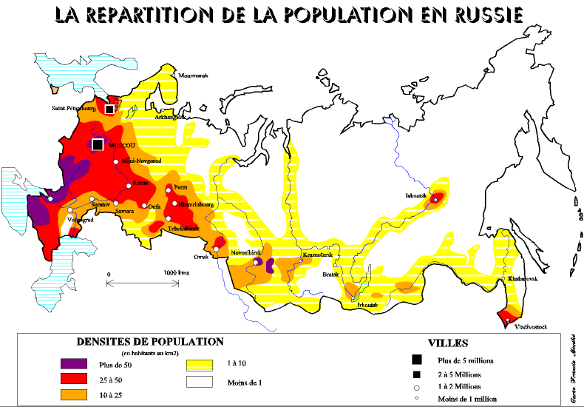
Population (2010) 141 927 199 habitants - Taux de croissance annuel : 0.010 % - Superficie : 17 075 400 km2 - Densité : 8.31 habitants/km2
PNB (2008) : 1 630.21milliards $USD - PNB/habitant (2008) : 11 505 $USD - Croissance du PNB (2008) 29.53 %
PIB (2010) : 1 477.00 milliards $USD - PIB/habitant (2010) : 10 522 $USD -Croissance du PIB (2008) : 6.00 %
Espérance de vie (2009) : 69.00 ans Taux de natalité (2008) : 11.03 ‰
Indice de fécondité (2008) : 1.40 enfants/femme
Taux de mortalité (2008) : 16.06 ‰ - Taux de mortalité infantile (2008) 10.81 ‰
Taux d'alphabétisation (2007) 99.50%
Indice de développement humain (IDH 2011) 0.755/1.0 (rang : 66/185)
Indice de performance environnementale (IPE 2010) 61.2 (rang : 70/164)
http://www.populationdata.net/indexcarte.php?option=pays&pid=182&mid=577&nom=russie-densite

Slide 27
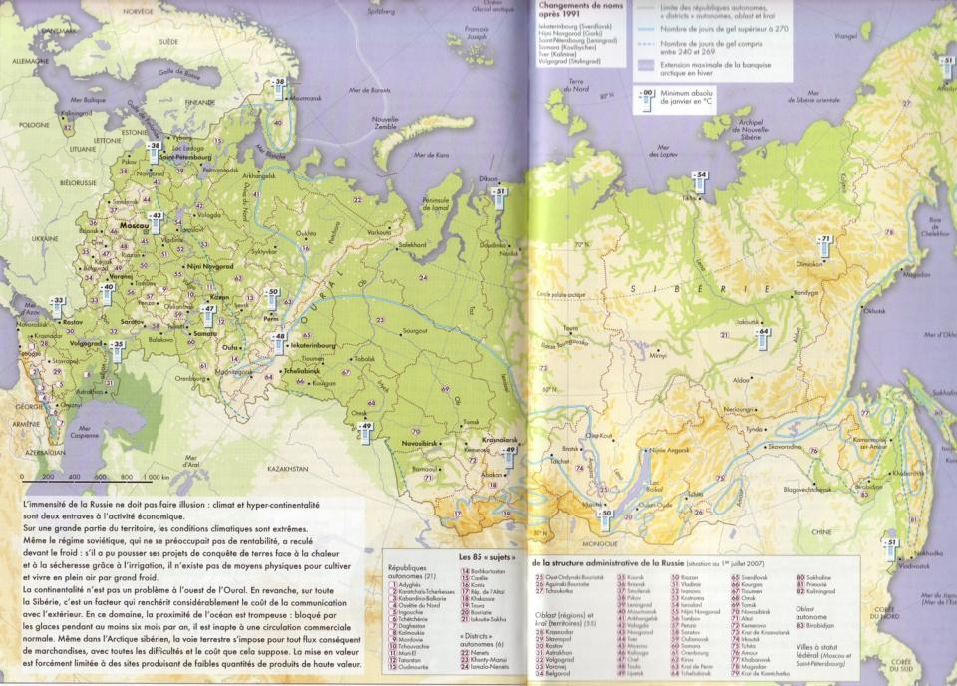
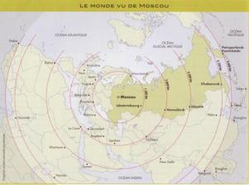
Pascal Marchand, Atlas géopolitique de la Russie, Autrement, 2007.

Slide 28
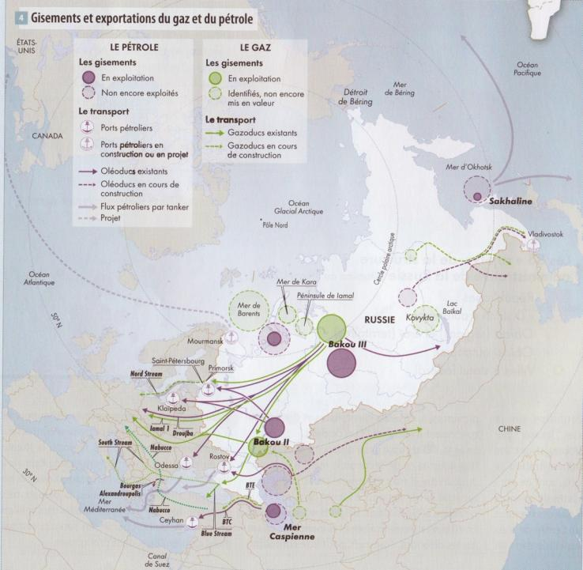
Pascal Marchand, « La Puissance russe, une géopolitique de l’énergie, Carto, n°1, juillet-août 2010, pages 11-21.

Slide 29
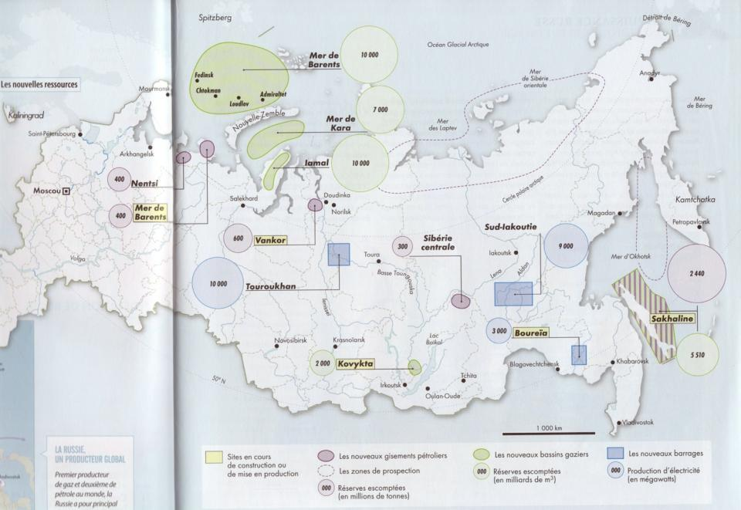
Pascal Marchand, « La Puissance russe, une géopolitique de l’énergie, Carto, n°1, juillet-août 2010, pages 11-21.

Slide 30
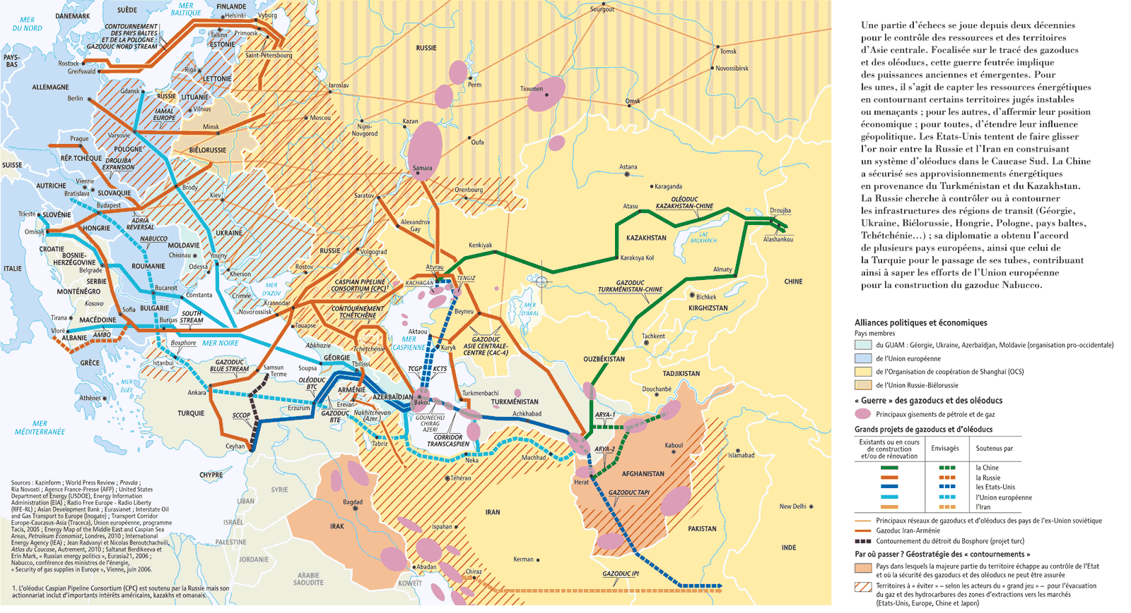
Le Monde diplomatique

Slide 31
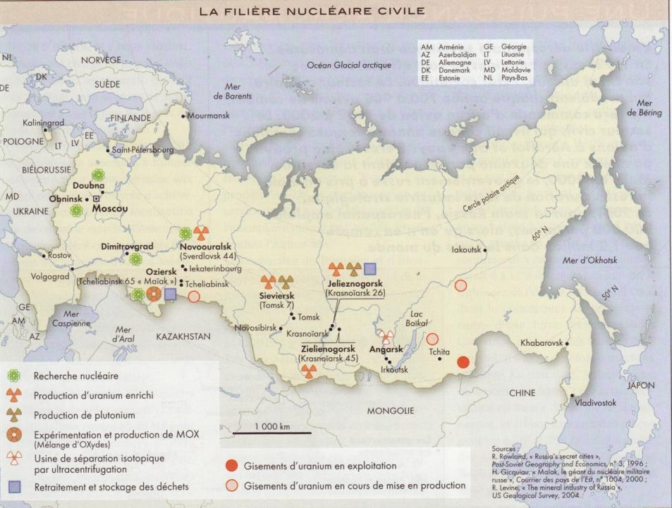
Pascal Marchand, Atlas géopolitique de la Russie, Autrement, 2007.

Slide 32
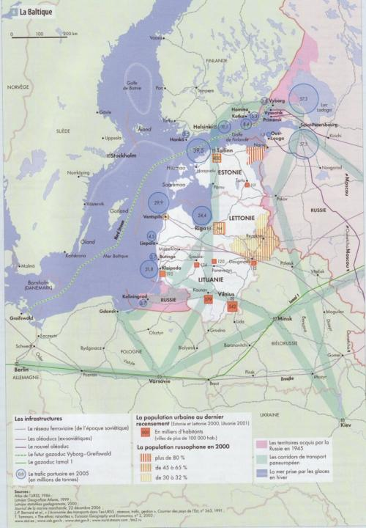
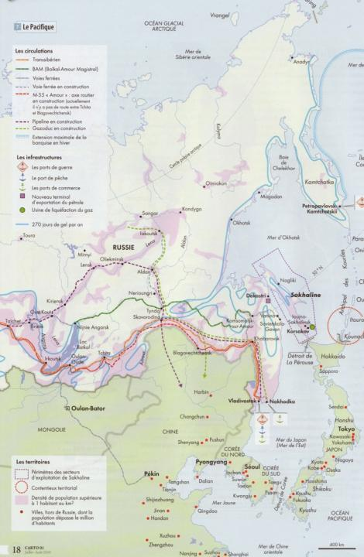
Pascal Marchand, « La Puissance russe, une géopolitique de l’énergie, Carto, n°1, juillet-août 2010, pages 11-21.

Slide 33
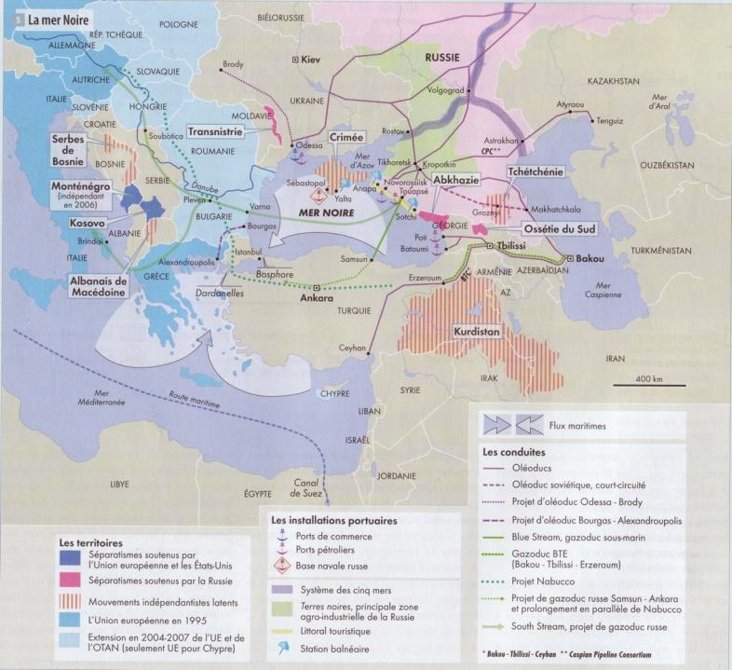
Pascal Marchand, « La Puissance russe, une géopolitique de l’énergie, Carto, n°1, juillet-août 2010, pages 11-21.

Slide 34
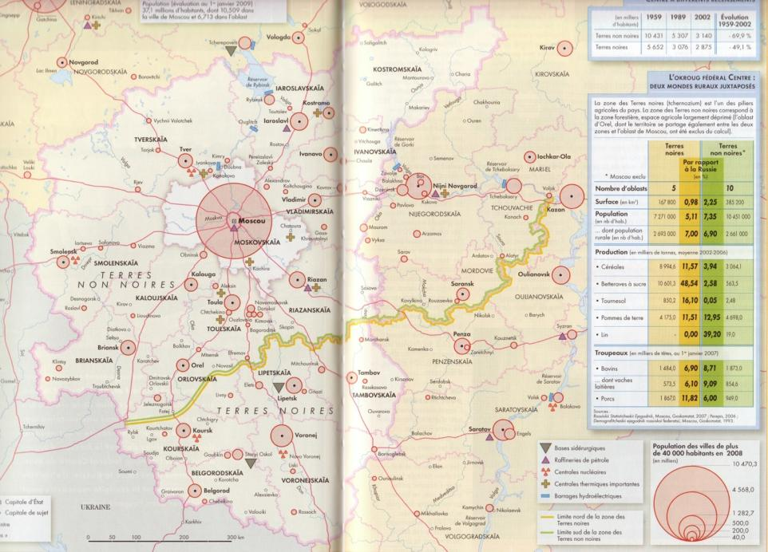
Pascal Marchand, Atlas Moscou, Mégapoles, Autrement, 2010.

Slide 35
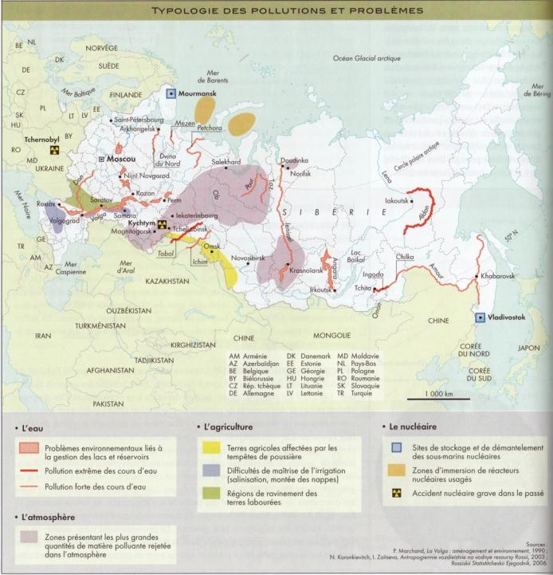
Pascal Marchand, Atlas géopolitique de la Russie, Autrement, 2007.

Slide 36
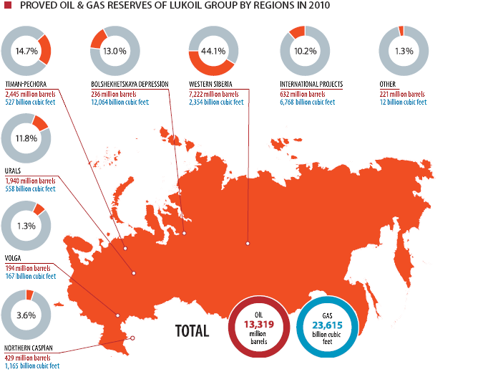
Oil & Gas Reserves of LUKOIL Group (January 1, 2011)
http://www.lukoil.com/static_6_5id_252_.html

Slide 37
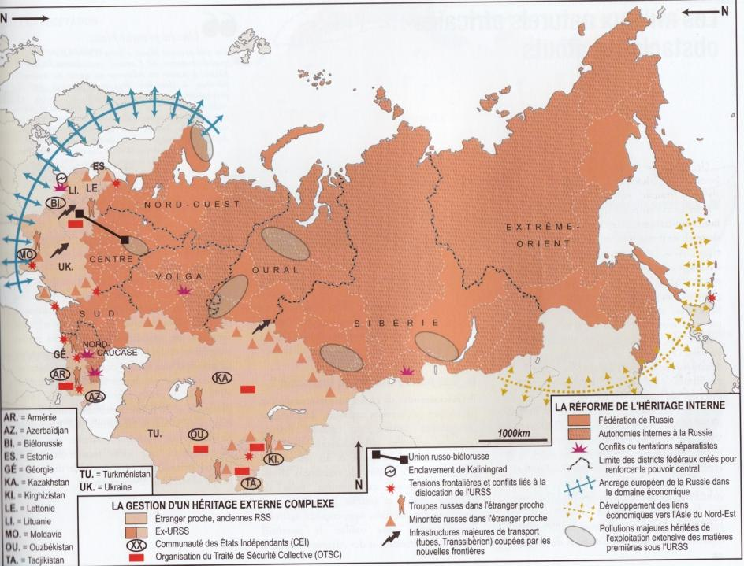
Thomas Snégaroff, Atlas mondial, Ellipses, 2010.

Slide 38
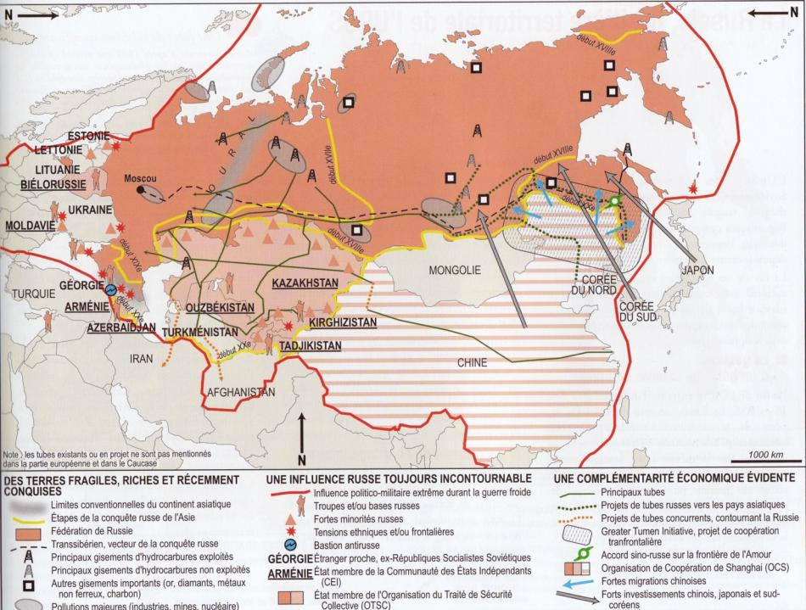
Thomas Snégaroff, Atlas mondial, Ellipses, 2010.

Slide 39
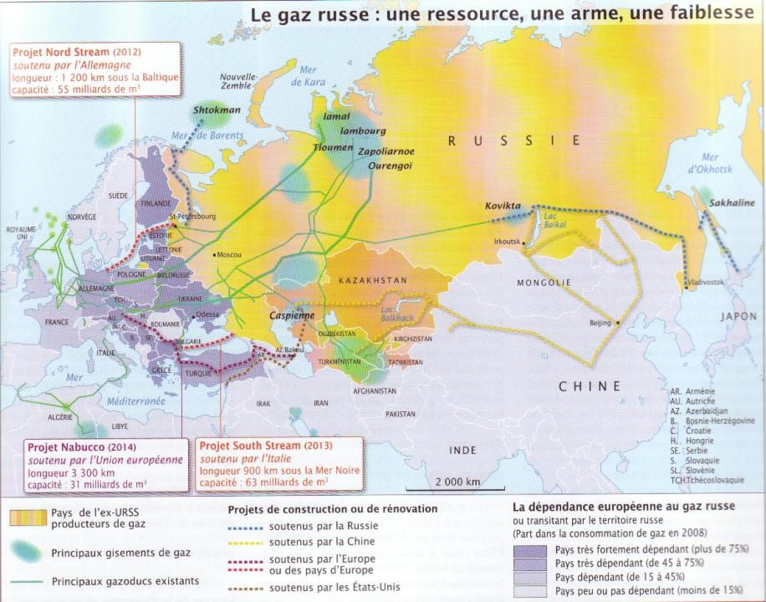
Anne Battistoni-Lemière, Anne Le Fur, Alain Nonjon, Cartes en main, Ellipses, 2010.

Slide 40
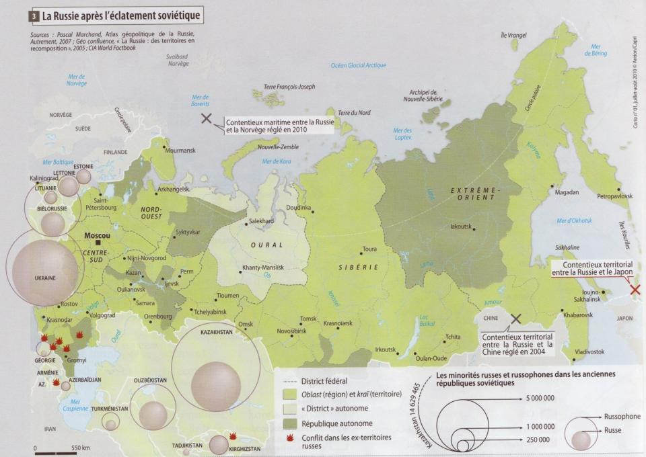
Pascal Marchand, « La Puissance russe, une géopolitique de l’énergie, Carto, n°1, juillet-août 2010, pages 11-21.

Slide 41
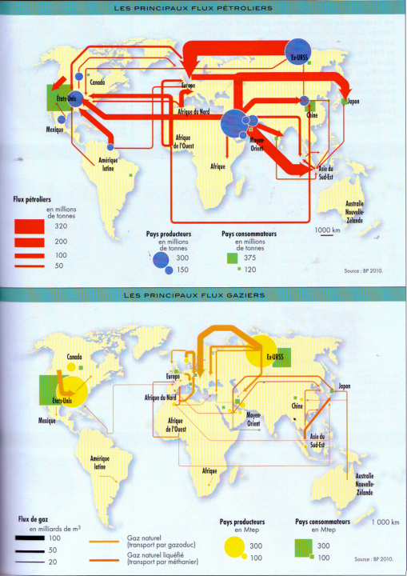

Slide 42
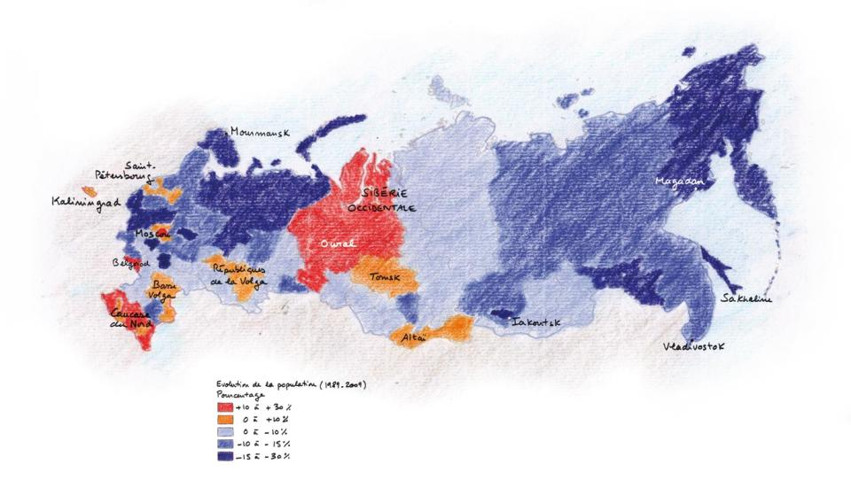
Le Monde diplomatique

Slide 43
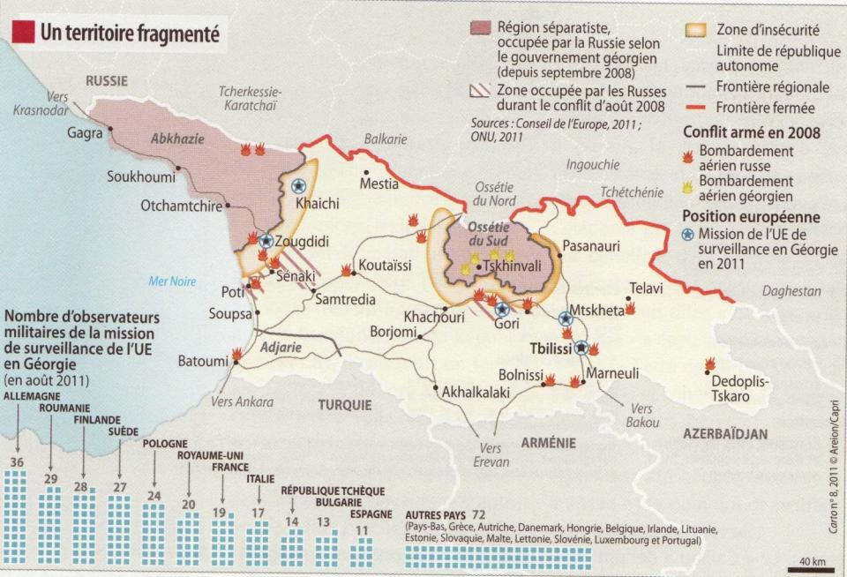
J. Arnoult, « Mission européenne à haut risque en Géorgie », Carto, n°8, novembre – décembre 2011, page 26.

Slide 44
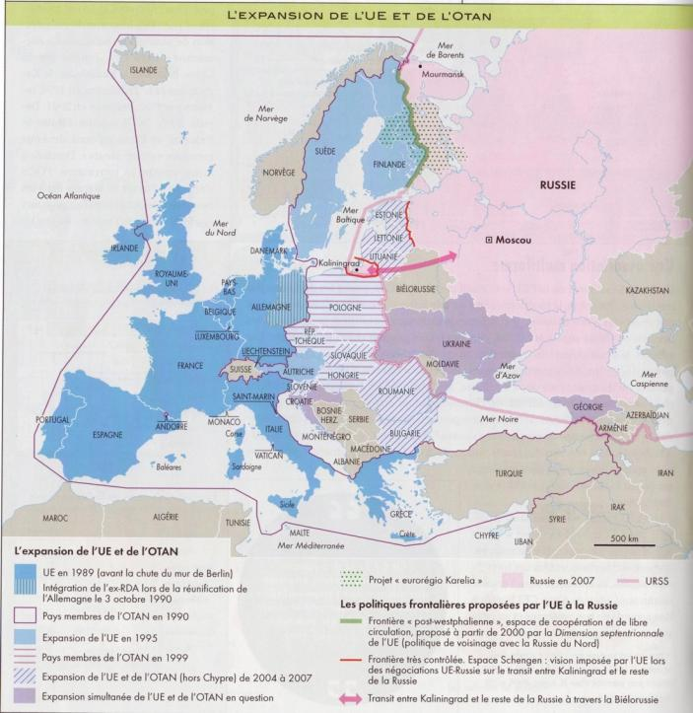
Pascal Marchand, Atlas géopolitique de la Russie, Autrement, 2007.

Slide 45
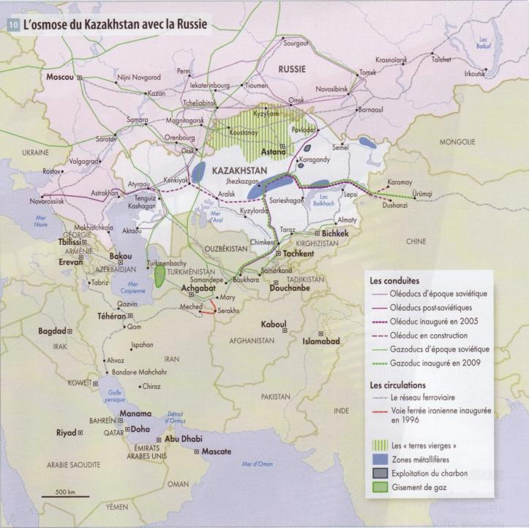
Pascal Marchand, « La Puissance russe, une géopolitique de l’énergie, Carto, n°1, juillet-août 2010, pages 11-21.

Slide 46
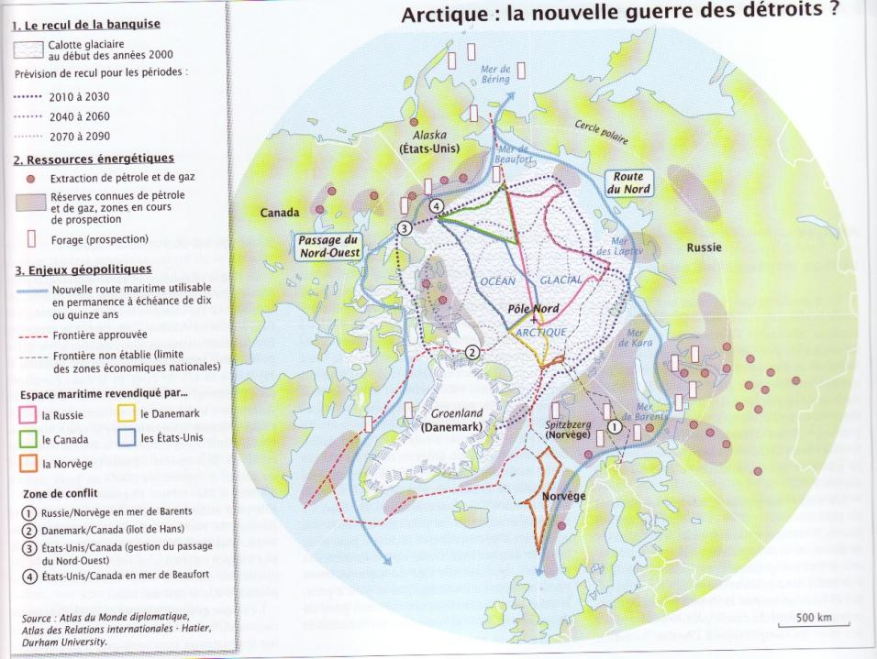

Slide 47
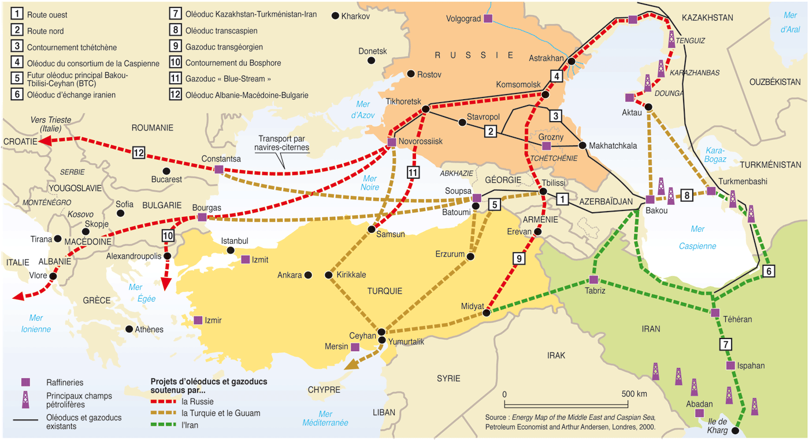

Slide 49
Géopolitique des ressources énergétiques en Russie
Amérique du Nord
Finlande
Finlande
SP
Europe occidentale
et orientale
Europe occidentale
et orientale
Europe occidentale
et orientale
M
Japon
Japon
R
Tch.
Mer
Noire
V
Chine
Gé.
Chine
Gé.
Az.
Az.
CDC
Chine
CDC
Mongolie
Kazakhstan
Mongolie
Turquie
Turquie
CDS
B
CDS
Europe
Asie et Amérique
➔ Comment la question énergétique permet-elle d’inscrire la Russie dans les questions géopolitiques contemporaines ?

